Slide 1
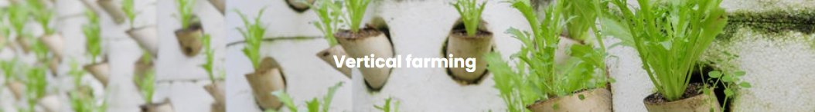
PERIODE 4 VERZORGEN GEWAS 1

Slide 2
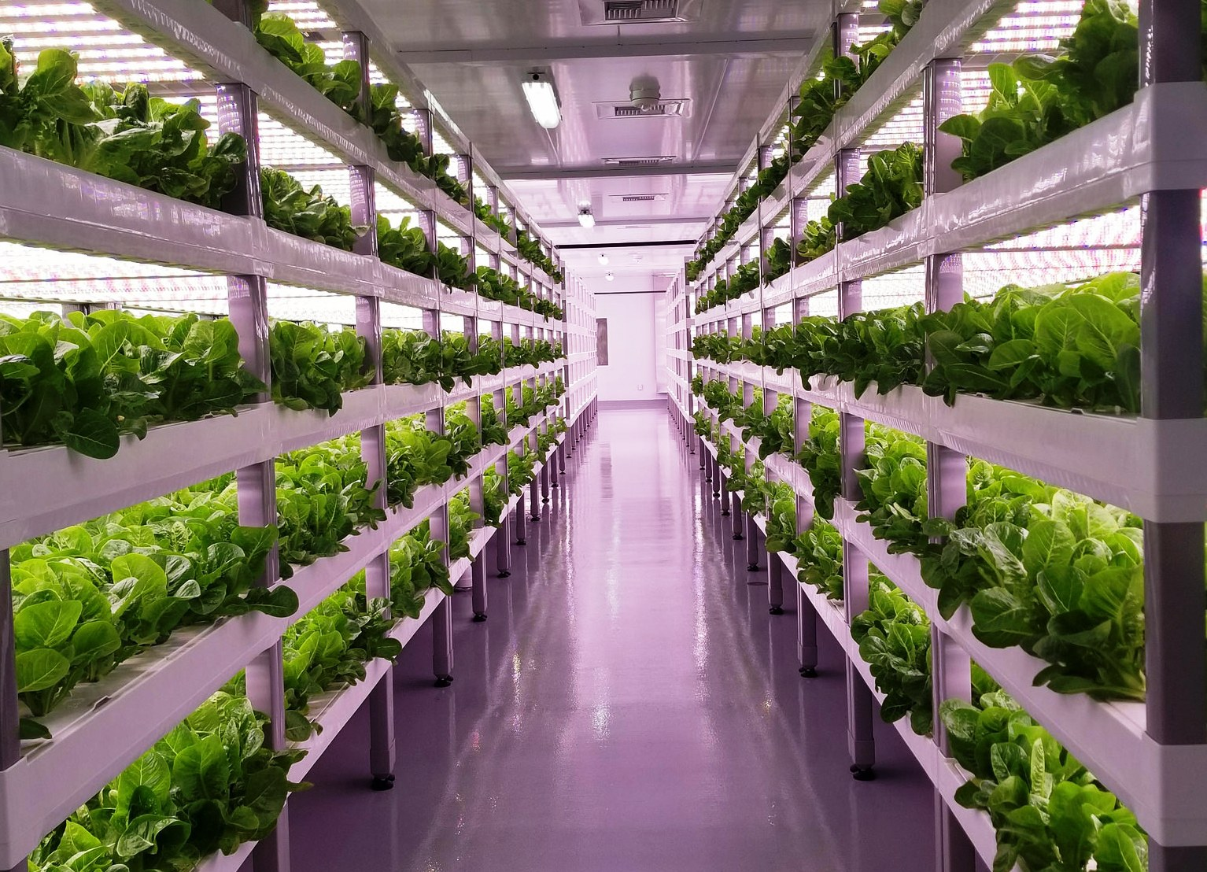
BLOK 4
Vertical Farming
28/3 Les 1 Wat is Vertical Farming
04/4 Les 2 Opzetten practicum
11/4 Les 3 Practicum & High Tech Horticulture
18/4 Les 4 Practicum & Werken in de vertical farm
25/4 Les 5 Practicum & Business Modellen
09/5 Toets

Slide 3
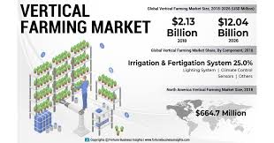
Les 5 Business Modellen
Deze les
Herhaling initiatiefnemers
3 Voorbeelden
Energie en VF
Meer nieuws
Leren voor de toets

Slide 4
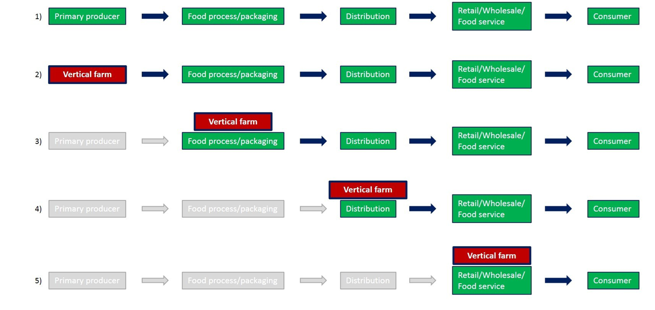
Les 5 Business Modellen
Herhaling initiatiefnemers
Het business model van een vertical farm hangt erg af van wie het initiatief neemt, links ij de grafiek de onderzoekers en vermeerderaars tot rechts de groente juwelier of restaurants.

Slide 5
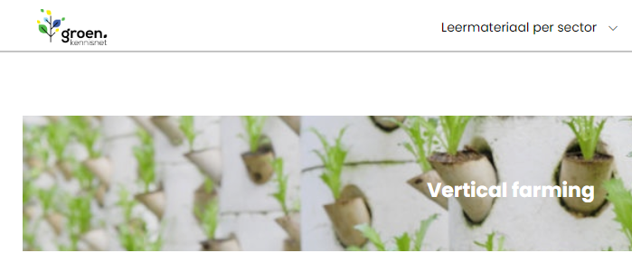
Les 5 Business Modellen
3 Voorbeelden
In de module staan 5 voorbeelden. De laatste 2 hebben het niet gehaald levensvatbaar te zijn.
We kijken nu naar deze 3:
Agricool
Growy (voorheen GROWX)
The Greenhouse
Klik hier voor de voorbeelden

Slide 6
Les 5 Business Modellen
3 Voorbeelden
In de module staan 5 voorbeelden. De meeste hebben het niet gehaald levensvatbaar te zijn.
We kijken nu naar deze 3:
https://www.growy.nl/
https://www.edengreen.com/blog-collection/what-is-vertical-farming
https://www.thegreenhouserestaurant.nl/

Slide 7
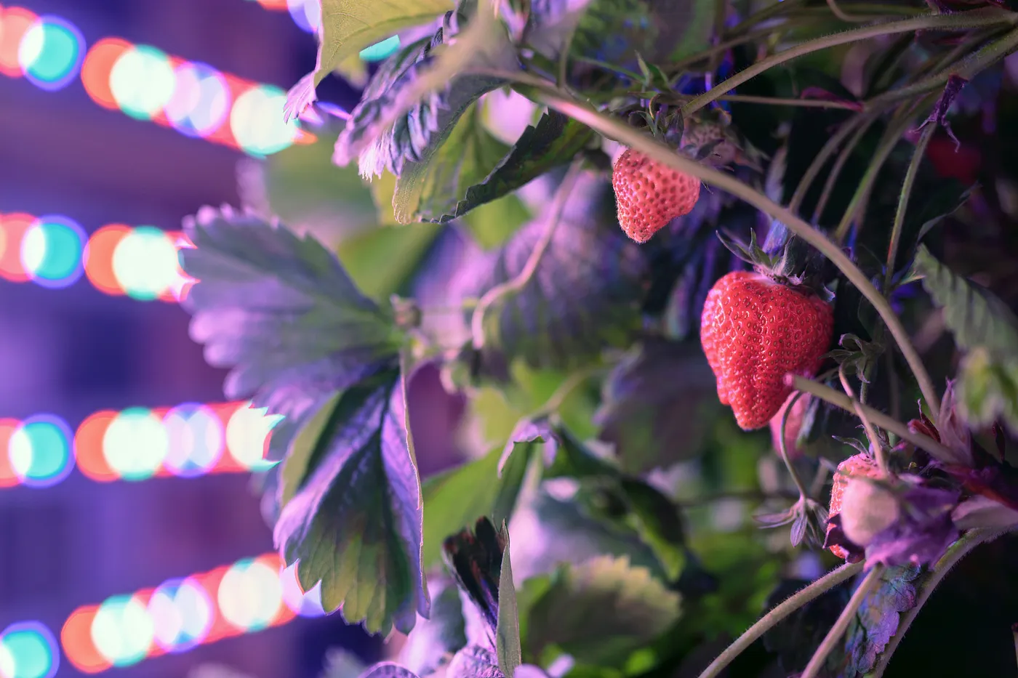
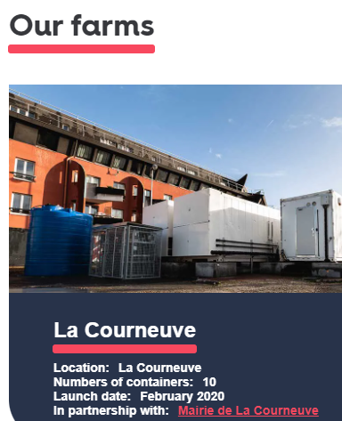
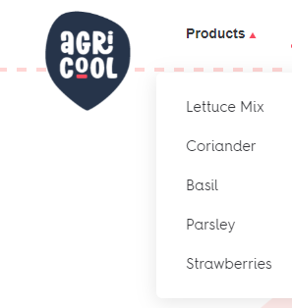
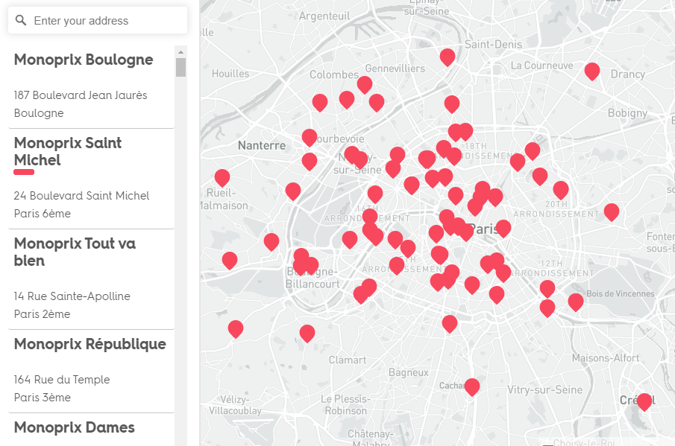
Les 5 Business Modellen
Agricool

Slide 8
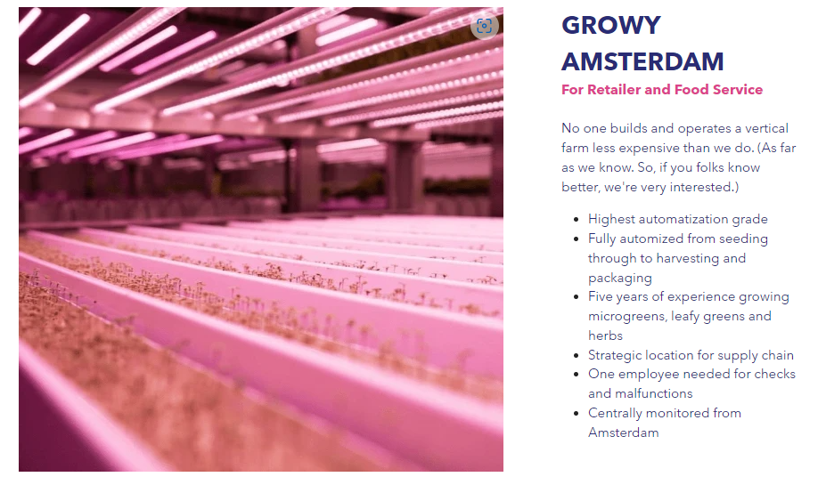
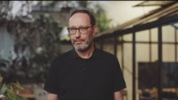
Les 5 Business Modellen
Growy

Slide 9
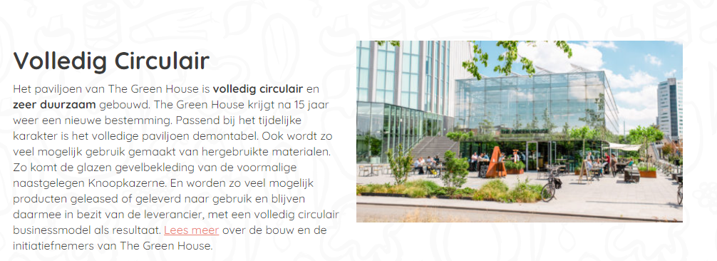
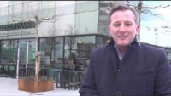
Les 5 Business Modellen
The Greenhouse

Slide 10
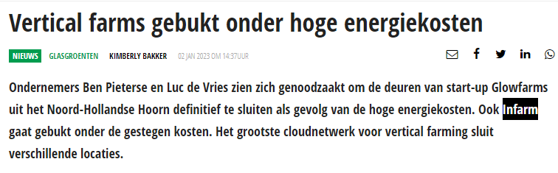
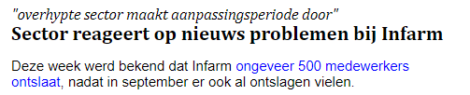
Les 5 Business Modellen
Energie en VF

Slide 11
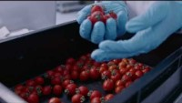
Les 5 Business Modellen
Energie en VF

Slide 12

Les 5 Business Modellen
2023-04-17"Indoor farming krijgt een plaats in de glastuinbouw"
2023-04-17Krijgt vertical farm wel rol in voedselvraagstuk?
2023-04-17Waarom HVAC van belang is bij vertical farming
2023-04-14Amerikaanse vertical farm Farm.One is terug en heeft geleerd van fouten
2023-04-13Nederlandse vertical farmsystemen op transport naar Zweden en Frankrijk
2023-04-12Research-as-a-service tegen een fractie van de kosten
2023-04-07Ruimte besparen met 'telescopisch gootsysteem' dat met plant meegroeit
2023-04-07Tieners met autisme krijgen kans in vertical farm

Slide 13
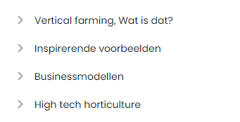
Les 5 Business Modellen
Leren voor de toets
https://wiki.groenkennisnet.nl/space/VF
&
Lesbrief 1,3,4 en 5

Slide 14

Les 5 Business Modellen
Lesbrief 5
Maak deze thuis!

